Slide 1
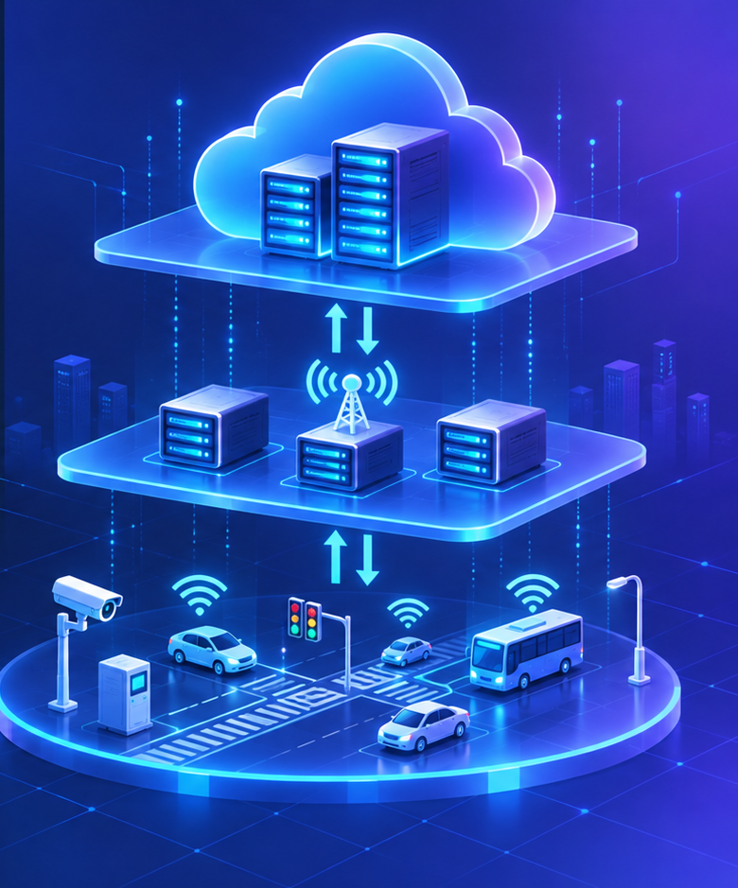
第六章
边缘计算与
云边协同
Edge Computing and
Cloud-Edge Collaboration
东北大学 软件学院

Slide 2
本章学习目标与2学时安排
从边缘计算基础、云边协同机制到边缘智能应用逐步展开
01
理解边缘计算与云边端体系结构
第1学时 · 25分钟
掌握边缘计算的概念、主要特点；理解 Cloud、Edge、Device 的功能分工及数据流、控制流。
6.1 边缘计算概述与体系结构
概念与特征 · 三级架构 · KubeEdge
02
掌握云边协同计算与任务卸载
第1—2学时 · 35分钟
理解本地、边缘、云端三种执行方式；能够根据传输、计算及排队时延分析卸载决策。
6.2 云边协同计算与任务卸载
卸载模式 · 时延模型 · 资源调度
03
了解云边协同智能与典型应用
第2学时 · 30分钟
理解云端训练、边缘推理及模型切分机制；能分析智能交通、工业物联网中的云边任务分工。
6.3 云边协同智能与典型应用
边缘AI · 协同推理 · 场景案例
教学主线：为什么需要边缘计算？ → 任务如何在云边端协同执行？ → AI模型如何协同运行？
第六章 边缘计算与云边协同
Northeastern University · Software College

Slide 3
PART 1
边缘计算概述与体系结构
Edge Computing Fundamentals and Architecture
理解边缘计算的基本概念、云—边—端体系结构与协同关系。
Cloud–Edge–Device Collaboration
Notes:
讲授提示：进入基础概念。

Slide 4
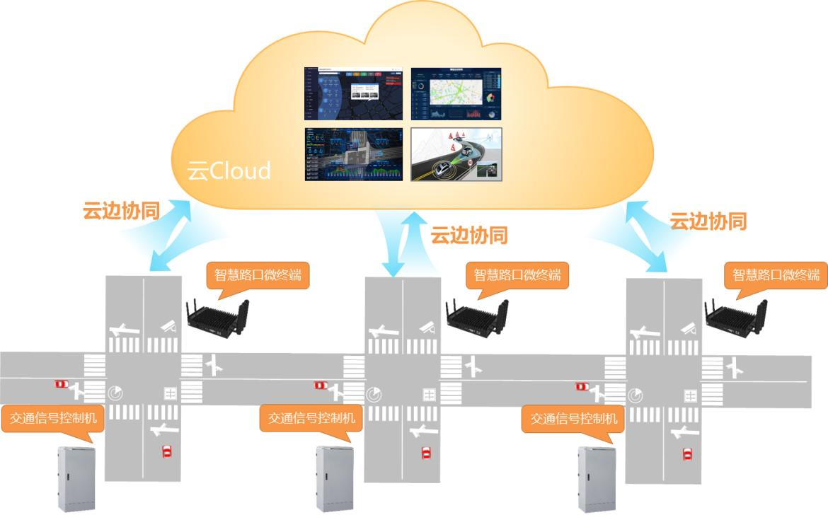
为什么需要边缘计算？
集中式云计算的优势与局限：从“全部上传”转向“按需就近处理”
时延与实时性
跨网络传输、云端排队与结果返回增加端到端响应时间。
带宽与传输成本
高清视频与高频工业数据持续上传，增加链路负担。
网络可靠性
链路拥塞或中断可能影响云端服务的连续性。
数据本地性
部分敏感数据和现场控制需要在本地处理。
核心认识：边缘计算是云计算的延伸与补充，不是对云计算的替代。
第六章 边缘计算与云边协同
Northeastern University · Software College 2
Notes:
传统云计算通常将数据上传到远程数据中心进行处理，再将结果返回终端。这种方式具有集中管理、资源丰富和规模化计算等优势，但在实时性要求较高的应用中存在局限。
主要挑战：
网络传输时延： 数据需要经过接入网、核心网等链路到达云端，远距离传输可能增加响应时间。
网络带宽压力： 高清视频、工业传感器等设备产生大量连续数据，全部上传云端可能占用较多带宽。
网络连接依赖： 网络拥塞或中断可能影响云端服务的可用性。
数据本地处理需求： 某些工业和医疗场景需要减少敏感原始数据离开本地环境。
典型案例：智能交通路口
多个摄像头持续采集车辆和行人视频。如果所有视频均上传远程云端完成目标识别，可能产生较高的传输开销。通过在路侧部署边缘服务器，可以就近完成目标检测和交通事件识别，再将统计结果上传云端。
教学结论： 边缘计算的核心动机不是取代云计算，而是将时延敏感、数据密集或需要本地自治的任务放在更合适的位置执行。

Slide 5
边缘计算的概念与主要特征
Edge Computing：在靠近数据源或用户的位置提供计算、存储和网络服务
位置邻近（Proximity）
低时延服务（Low Latency）
将部分应用与计算资源部署在接入网络或现场附近，减少远程数据传输。
就近执行实时分析与响应任务；性能仍受节点负载和网络状态影响。
分布式部署（Distribution）
资源受限（Constraints）
边缘节点分散部署在园区、路侧、工厂或运营商网络边缘。
单个边缘节点通常比云数据中心的算力、内存和存储更有限，且硬件异构。
边缘计算的价值取决于任务、部署位置和资源条件，并非所有任务都适合下沉。
第六章 边缘计算与云边协同
Northeastern University · Software College 3
Notes:
边缘计算（Edge Computing）是指在靠近数据产生位置或用户的位置提供计算、存储和网络服务，使部分数据处理与应用执行能够在网络边缘完成。
这里的“边缘”是相对于远程集中式云数据中心而言的，既可以是设备附近的网关，也可以是运营商接入网络中的MEC服务器或本地边缘集群。

Slide 6
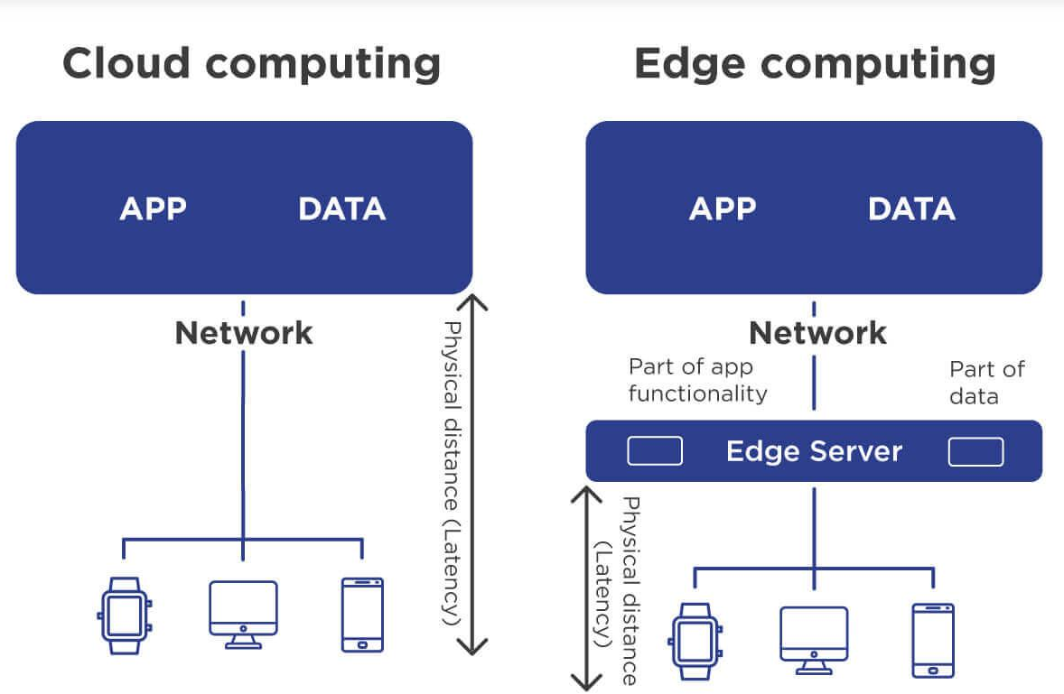
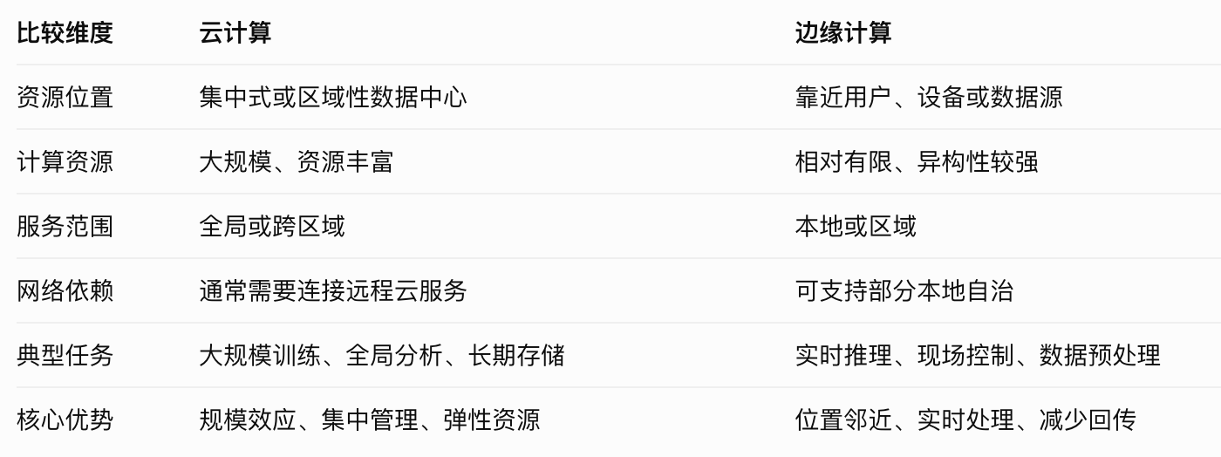
云计算与边缘计算：差异与互补
比较维度
云计算
边缘计算
资源位置
集中式或区域性数据中心
靠近用户、设备或数据源
计算资源
大规模、资源丰富
相对有限、异构性较强
服务范围
全局或跨区域
本地或区域
网络依赖
通常需要连接远程云服务
可支持部分本地自治
典型任务
大规模训练、全局分析、长期存储
实时推理、现场控制、数据预处理
核心优势
规模效应、集中管理、弹性资源
位置邻近、实时处理、减少回传
两者不是竞争关系，而是在计算位置、资源规模和业务职责上形成互补
云端承担全局性与重计算任务；边缘端承担就近、时延敏感任务。
第六章 边缘计算与云边协同
Northeastern University · Software College 4
Notes:
云计算主要解决计算资源集中供给和服务化问题；边缘计算强调计算能力在空间上的分布及其与数据源的邻近性。
二者通过云边协同形成互补，而不是相互替代。

Slide 7
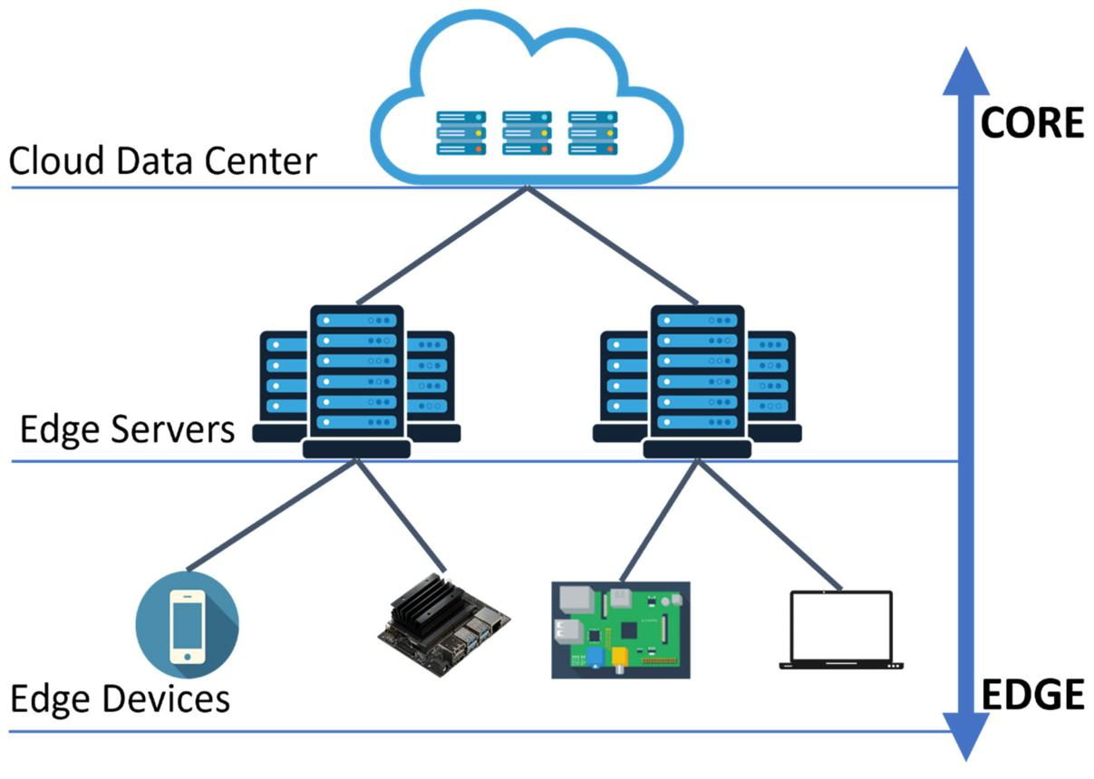
云—边—端三级体系结构
Cloud–Edge–Device：明确层次职责、计算位置和协同边界
Cloud｜云端
模型训练、全局分析、集中存储、统一管理
Edge｜边缘端
实时分析、AI推理、数据预处理、缓存与自治
Device｜设备端
数据采集、现场交互、轻量计算与执行控制
三层是逻辑功能划分；实际系统可按需求采用两层或多层部署。
第六章 边缘计算与云边协同
Northeastern University · Software College 5
Notes:
Cloud Layer：云端
提供大规模计算、集中式存储和全局资源管理。
执行大数据分析、AI模型训练及跨区域任务协调。
负责应用版本管理、全局策略和模型分发。
Edge Layer：边缘端
部署边缘服务器、MEC节点、边缘网关或小型集群。
执行本地数据处理、实时分析、AI推理和缓存。
为附近终端提供低时延服务，并与云端交换数据和控制信息。
Device Layer：设备端
包括摄像头、传感器、智能手机、工业控制设备等。
负责数据采集、现场交互及部分本地计算。
根据设备能力和任务需求选择本地处理或卸载执行。
云、边、端不是严格的硬件分类，而是由部署位置、资源能力和系统职责共同决定的逻辑层次。

Slide 8
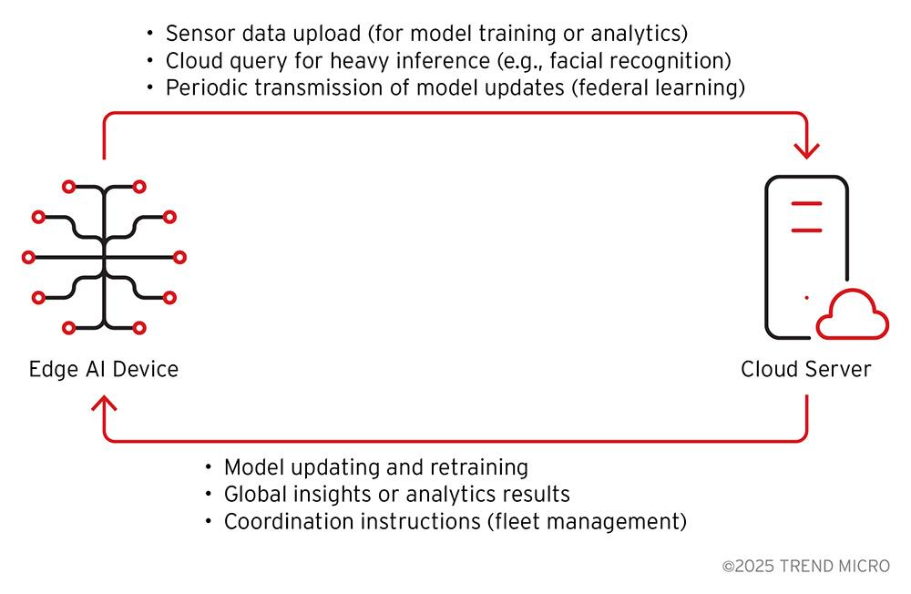
云边端之间的数据流与控制流
区分业务数据的处理路径与管理策略的下发路径
数据流（Data Flow）
终端采集原始数据 → 边缘过滤、压缩、特征提取 → 云端长期存储和跨区域分析。
控制流（Control Flow）
云端发布模型、配置与全局策略 → 边缘验证部署并执行本地调度 → 设备接收控制指令；状态与结果向上反馈。
网络中断时，具备本地自治能力的边缘节点仍可维持部分关键业务。
第六章 边缘计算与云边协同
Northeastern University · Software College 6
Notes:
云边协同并不是简单地将云端计算能力复制到边缘节点，而是需要在多个层次之间建立持续协作关系。
数据流（Data Flow）
终端采集原始数据后，边缘节点进行过滤、压缩、特征提取或实时分析。部分结果上传云端，用于长期存储、全局分析或模型训练。
控制流（Control Flow）
云端根据全局策略下发应用配置、模型版本或管理指令；边缘节点负责执行本地任务，并反馈资源状态和运行结果。
典型协同流程：
摄像头产生视频流。
边缘服务器完成目标检测。
云端汇总不同区域的交通统计信息。
云端更新识别模型并下发新版本。
边缘节点验证并部署模型，继续提供服务。
数据不一定全部上传云端，控制也不一定全部由云端实时执行。 网络中断时，具备相应能力的边缘节点可以继续运行本地任务。

Slide 9
边缘节点的典型部署形态
不同部署位置和硬件能力决定边缘节点适合承担的任务
Edge Gateway｜边缘网关
Edge Server｜边缘服务器
设备接入、协议转换、数据过滤；通常用于工业现场或IoT接入。
CPU/GPU计算、实时视频分析、模型推理；部署于园区或路侧。
MEC Node｜移动边缘节点
Edge Cluster｜边缘集群
部署在运营商接入网络附近，为移动用户提供就近计算服务。
多个节点共享资源，支持多应用部署、负载分担与局部高可用。
边缘节点选型需综合考虑算力、内存、网络连接、能耗和现场环境。
第六章 边缘计算与云边协同
Northeastern University · Software College 7
Notes:
关键技术问题： 不同边缘节点在CPU、GPU、内存、存储、网络连接和能源条件方面存在差异。
例如，普通工业网关适合协议转换和轻量级数据处理；带GPU的边缘服务器则可以承担视频目标检测等计算密集型任务。
因此，边缘应用的部署需要考虑任务需求与节点能力是否匹配。

Slide 10
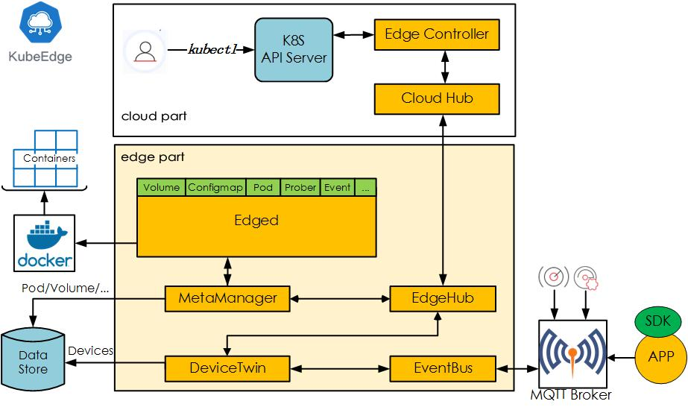
边缘平台案例：KubeEdge
在已有Kubernetes基础上，重点理解云边通信、设备接入与离线自治
CloudCore｜云端控制
CloudHub等组件支持云边消息交互；与Kubernetes控制面协作，将应用配置与管理信息同步到边缘。
EdgeCore｜边缘运行
EdgeHub：云边消息通道
Edged：边缘工作负载生命周期管理
MetaManager：本地元数据管理
断连场景下支持一定程度的离线运行
区别于传统数据中心：边缘节点分散、连接不稳定、需要接入现场设备。
第六章 边缘计算与云边协同
Northeastern University · Software College 8
Notes:
KubeEdge 是一个面向云边协同的开源平台，它将Kubernetes的应用管理能力扩展到边缘环境。
云端组件：CloudCore
负责云端与边缘节点之间的通信和管理。
将云端应用配置及管理信息传递到边缘节点。
接收边缘节点状态和相关事件。
边缘组件：EdgeCore
运行在边缘节点上，负责边缘应用和设备管理。
包含EdgeHub、Edged、MetaManager等组件。
通过本地元数据和运行机制支持一定程度的离线自治。
与Kubernetes的主要区别：
Kubernetes主要面向具有相对稳定网络连接的数据中心集群；KubeEdge进一步考虑边缘节点分散部署、网络连接不稳定和现场设备接入等需求。

Slide 11
云边协同的三种基本形式
计算、数据与智能协同共同构成云边端一体化服务能力
计算协同（Computing）
数据协同（Data）
智能协同（AI）
关键问题：任务在哪里执行？
典型机制：
• 计算卸载
• 任务调度
• 跨节点资源分配
目标：降低时延与执行代价
关键问题：数据在哪里处理与保存？
典型机制：
• 数据预处理
• 边缘缓存与同步
• 分级汇聚
目标：减少回传与提升数据可用性
关键问题：AI模型在哪里运行？
典型机制：
• 云端训练与模型更新
• 边缘推理
• 模型切分与协同推理
目标：兼顾精度、时延与资源
第六章 边缘计算与云边协同
Northeastern University · Software College 9
Notes:
云边协同可以从三个方面理解。
计算协同（Computing Collaboration）
根据任务计算量、网络条件和可用算力，将任务分配到终端、边缘节点或云端执行。
数据协同（Data Collaboration）
通过边缘预处理、缓存、数据汇聚与云端同步，减少不必要的数据传输，并支持跨区域分析。
智能协同（Intelligence Collaboration）
云端完成模型训练与全局优化，边缘端执行实时推理，必要时通过模型切分或任务协作实现联合推理。

Slide 12
PART 2
云边协同计算与任务卸载
Cloud–Edge Collaborative Computing and Task Offloading
理解计算卸载的执行模式、时延模型与资源调度机制。
Cloud–Edge–Device Collaboration
Notes:
讲授提示：进入基础概念。

Slide 13
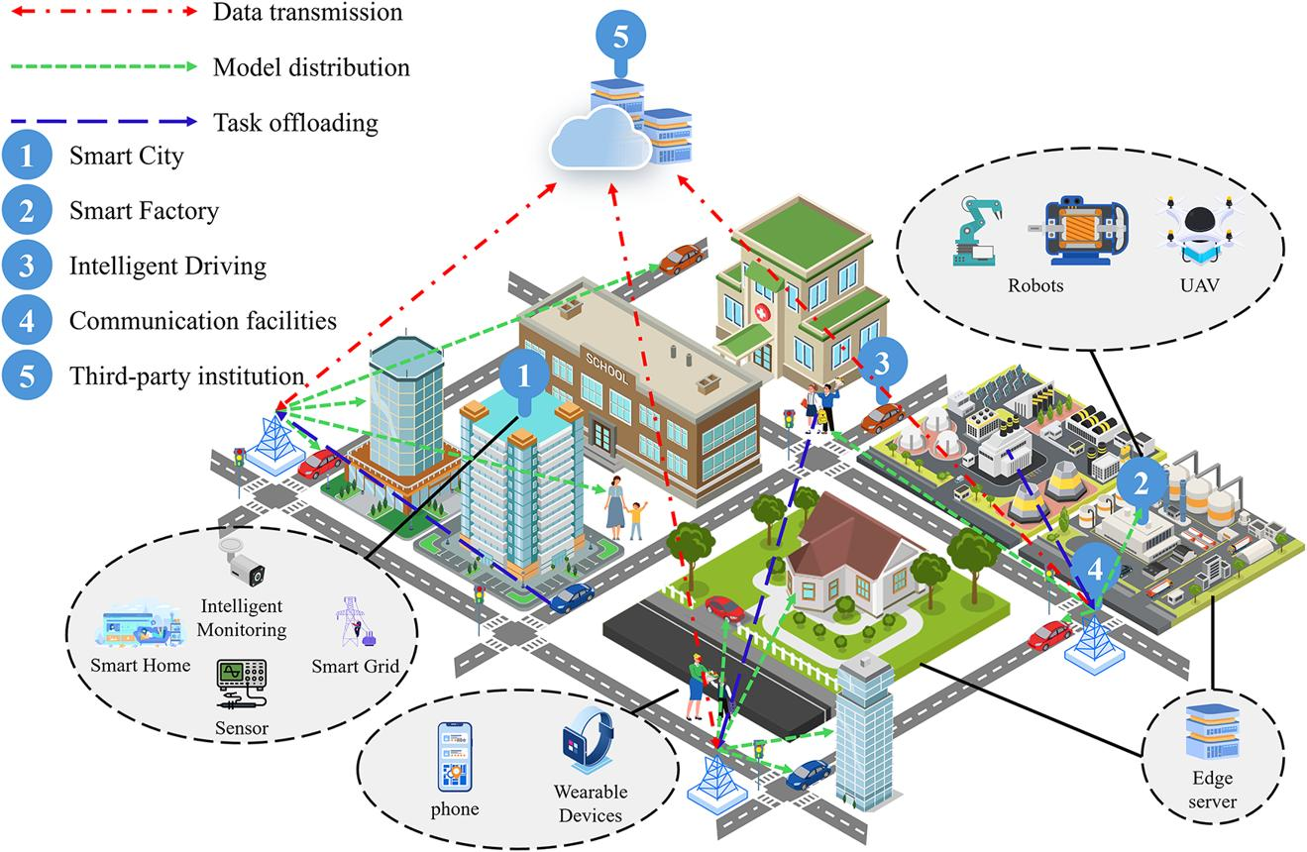
云边协同计算：核心思想
任务执行位置与计算、通信资源协同优化
执行位置选择
设备端：本地执行，避免数据上传
边缘端：就近处理，适合实时任务
联合决策问题
① 是否卸载？ ② 卸载到哪里？
③ 分配多少计算与网络资源？
决策取决于任务需求、节点负载与网络状态。
关键认识：协同计算不是简单“把任务交给边缘”，而是选择端到端代价更低的执行方式。
第六章 边缘计算与云边协同
Northeastern University · Software College 10
Notes:
云边协同计算（Cloud–Edge Collaborative Computing）是指根据任务需求、计算资源和网络状态，将计算任务合理分配到终端、边缘节点与云端，并通过数据交换和执行协调共同完成应用处理。
其核心并不是简单地把计算从云端转移到边缘端，而是根据任务特点动态选择执行位置，实现计算能力与网络资源的协同利用。
典型的任务执行位置包括：
终端设备： 适合计算量较小、数据本地性要求较高或必须快速响应的任务。
边缘服务器： 适合时延敏感、计算量中等、需要就近处理的任务。
云数据中心： 适合计算密集、可容忍一定网络时延或需要全局数据的任务。
云边协同计算涉及三个基本决策：任务是否卸载、卸载到哪个节点、为任务分配多少计算和通信资源。

Slide 14
计算卸载：概念与基本流程
Computation Offloading：把全部或部分计算从终端转移到边缘或云端
01 任务描述
02 状态感知
03 卸载决策
计算量C、输入量D、时延约束
本地算力、链路速率、边缘负载
是否卸载、目标节点、资源需求
04 数据传输
05 远程执行
06 结果返回
上传输入或中间特征
排队、计算与结果生成
返回输出并完成任务
卸载总开销不仅包含远端计算，还包括数据传输、排队与结果返回。
第六章 边缘计算与云边协同
Northeastern University · Software College 11
Notes:
计算卸载（Computation Offloading）是指将原本由终端设备执行的全部或部分计算任务转移到边缘服务器或云服务器执行，以利用远端计算资源改善任务执行性能。
一个典型的计算卸载过程包括：
任务描述： 获取任务输入数据量、计算需求和时延约束。
状态感知： 获取本地算力、边缘节点负载及网络传输速率。
卸载决策： 判断是否卸载以及选择目标节点。
任务传输： 上传输入数据或中间计算结果。
远程执行： 边缘或云端为任务分配资源并执行计算。
结果返回： 将计算结果发送给终端设备。
例如，智能手机进行图像识别时，可以选择本地运行模型，也可以上传图像到附近边缘服务器完成推理。
需要强调： 卸载并不意味着必然降低时延。数据上传、排队等待、远程执行和结果返回都会产生额外开销。

Slide 15
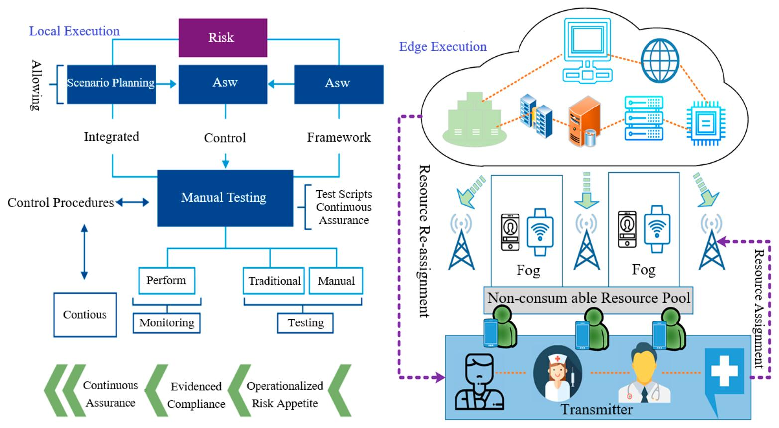
三种任务执行方式
本地执行、边缘卸载与云端卸载的适用条件
本地执行 Local
无需上传输入；受设备算力与电量限制。
边缘执行 Edge
网络路径较短；受边缘节点资源与排队影响。
云端执行 Cloud
资源丰富；需考虑跨网络传输与服务时延。
案例：无人机图像识别可依据机载算力、边缘负载与网络速率选择执行位置。
第六章 边缘计算与云边协同
Northeastern University · Software College 12
Notes:
执行方式 执行位置 主要优势 主要限制
本地执行 终端设备 无需上传输入数据，网络依赖小 本地算力和电量有限
边缘执行 附近边缘服务器 通常具有较短的网络路径和较强算力 边缘资源有限，可能发生排队
云端执行 远程数据中心 计算资源丰富，适合复杂任务 传输路径较长，网络开销可能较高
典型案例：无人机图像分析
无人机采集图像后，需要完成目标检测。若机载计算平台具有足够算力，可以直接执行；若机载算力不足，可以将任务卸载到附近边缘节点；若任务涉及大规模跨区域数据分析，则可交由云端处理。
本页应突出三种方式在计算位置、传输开销、资源能力和任务时延上的区别。

Slide 16
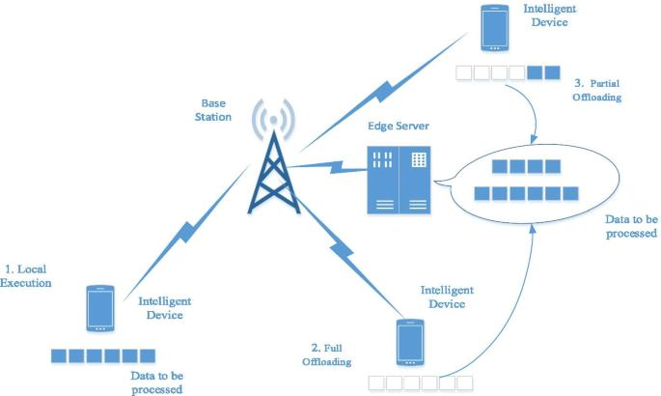
计算卸载分类：完全卸载与部分卸载
任务是否可分解，决定了卸载策略与数据依赖关系
部分卸载 Partial Offloading
任务划分为多个计算阶段，分布在端、边、云执行。
优点：可利用不同节点的能力。
限制：需处理任务依赖与中间数据传输。
完全卸载 Full Offloading
完整可卸载任务发送至远端执行。
优点：决策简单、利用远端算力。
限制：输入上传和结果回传开销较大。
并非所有任务都可任意切分：阶段之间必须满足数据依赖与执行顺序。
第六章 边缘计算与云边协同
Northeastern University · Software College 13
Notes:
计算卸载按照任务划分方式，可以分为两类。
完全卸载（Full Offloading）
终端将整个可卸载计算任务发送到边缘或云端，远端完成计算后返回结果。
适合任务整体性较强、远端算力明显优于本地、输入传输开销可接受的场景。
部分卸载（Partial Offloading）
将任务拆分为多个子任务，其中一部分在终端执行，另一部分在边缘或云端执行。
适合能够分解的任务，例如图像预处理在终端执行，深度学习推理在边缘服务器执行。
部分卸载需要考虑任务依赖关系。并非所有任务都能够任意拆分，例如具有严格顺序依赖的计算阶段必须满足数据依赖约束。
相关研究通常将任务划分与执行位置选择作为卸载建模中的两个基本问题。
部分卸载需要考虑任务依赖关系。并非所有任务都能够任意拆分，例如具有严格顺序依赖的计算阶段必须满足数据依赖约束。
相关研究通常将任务划分与执行位置选择作为卸载建模中的两个基本问题。

Slide 17
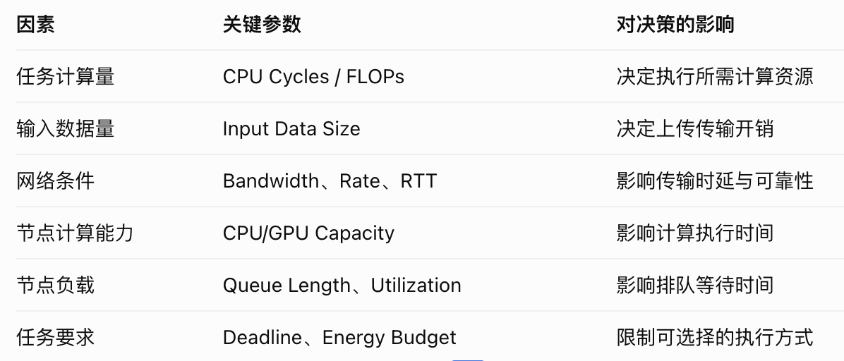
计算卸载决策的关键影响因素
综合计算需求、通信状态、资源负载与服务约束
决策原则：比较端到端任务完成代价，而不是只比较本地与远端CPU速度。
第六章 边缘计算与云边协同
Northeastern University · Software College 14
Notes:
例如，视频分析任务虽然计算量较大，但原始视频数据量也很大。若网络带宽不足，上传数据所产生的时延可能抵消边缘服务器的计算优势。
因此，计算卸载的关键不只是比较本地和远端的计算能力，而是比较端到端任务完成代价。

Slide 18
本地执行：时延与能耗模型
建立可用于卸载决策比较的基准
本地计算时延
本地计算能耗（简化DVFS）
T_local = C / f_local
C：任务所需CPU周期
f_local：分配给任务的有效计算速率
E_local = κ · C · f_local²
κ：处理器相关能耗系数
频率提高可能增加动态能耗
计算示例
C = 2 × 10⁹ cycles，f_local = 1 × 10⁹ cycles/s，则 T_local = 2.0 s。
适用边界：该模型用于简化CPU计算分析，不直接代表GPU或异构设备的实际能耗。
时延与能耗之间存在权衡：计算频率越高，完成时间可能越短，但能耗未必更低。
第六章 边缘计算与云边协同
Northeastern University · Software College 15
Notes:
为了定量分析卸载决策，可以首先建立本地执行模型。
假设任务需要 \(C\) 个CPU周期，本地处理器分配给任务的有效计算速率为 \(f_{\mathrm{local}}\)，则本地计算时延为：
\[ T_{\mathrm{local}}=\frac{C}{f_{\mathrm{local}}} \]
如果使用常见的动态电压频率缩放（DVFS）简化模型，本地动态计算能耗可表示为：
\[ E_{\mathrm{local}}=\kappa C f_{\mathrm{local}}^2 \]
其中，\(\kappa\) 是与处理器有效开关电容等因素相关的能耗系数。
示例：
假设任务需要 \(C=2\times10^9\) 个CPU周期，本地有效计算速率为 \(f_{\mathrm{local}}=1\times10^9\) cycles/s，则：
\[ T_{\mathrm{local}}=2\ \mathrm{s} \]
该模型说明，在其他条件不变时，提高分配给任务的计算速率可以缩短执行时间，但在DVFS模型下也可能增加动态能耗。
需要指出：这一模型适用于简化的CPU计算分析，并不能直接代表GPU或复杂异构平台的实际能耗。

Slide 19
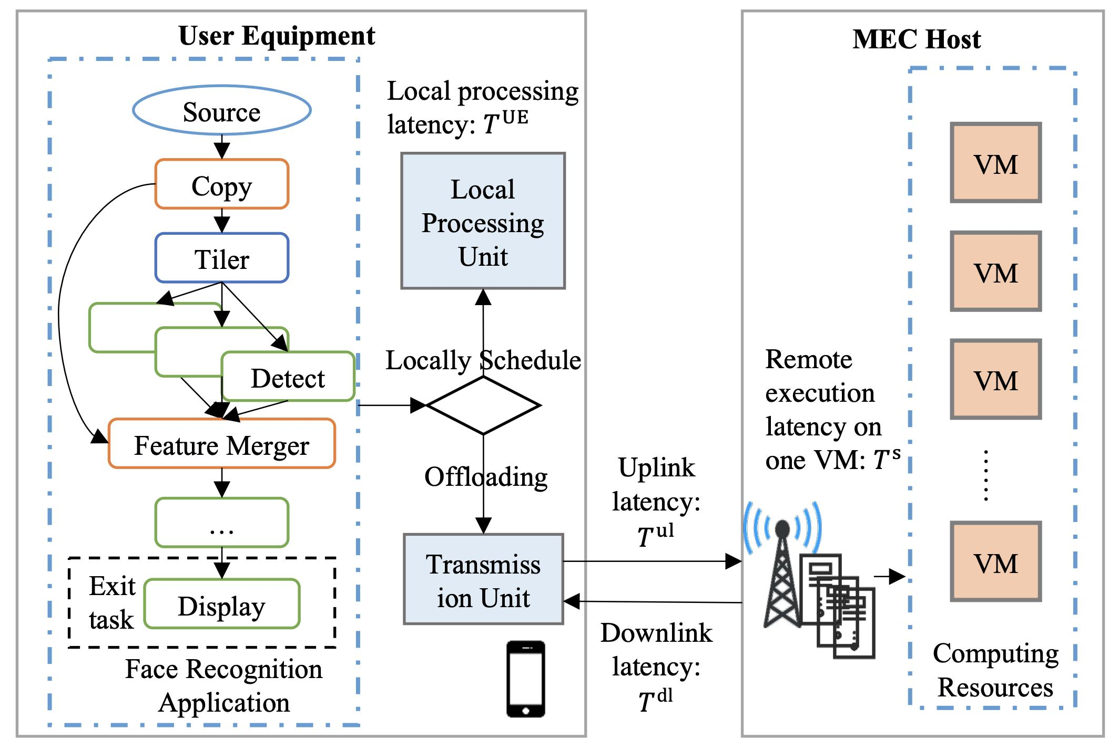
边缘卸载：端到端时延模型
传输、排队、计算和结果返回共同决定任务完成时间
总时延组成
T_edge = D_up / R_up + T_queue
+ C / f_edge + D_down / R_down
参数含义
D_up、D_down：上下行数据量
R_up、R_down：有效传输速率
T_queue：排队时间；f_edge：边缘算力
模型假设：各阶段串行，暂不单独计入传播、协议与初始化开销。
第六章 边缘计算与云边协同
Northeastern University · Software College 16
Notes:
边缘卸载需要考虑数据上传、边缘排队、远程计算和结果返回。
\[ T_{\mathrm{edge}}= \underbrace{\frac{D_{\mathrm{up}}}{R_{\mathrm{up}}}}_{\text{上传时延}} +\underbrace{T_{\mathrm{queue}}}_{\text{排队时延}} +\underbrace{\frac{C}{f_{\mathrm{edge}}}}_{\text{计算时延}} +\underbrace{\frac{D_{\mathrm{down}}}{R_{\mathrm{down}}}}_{\text{下载时延}} \]
其中：
\(D_{\mathrm{up}}\)、\(D_{\mathrm{down}}\)：上传输入和下载结果的数据量。
\(R_{\mathrm{up}}\)、\(R_{\mathrm{down}}\)：对应方向的有效传输速率。
\(T_{\mathrm{queue}}\)：任务在边缘服务器等待执行的时间。
\(f_{\mathrm{edge}}\)：边缘服务器分配给任务的有效计算速率。

Slide 20
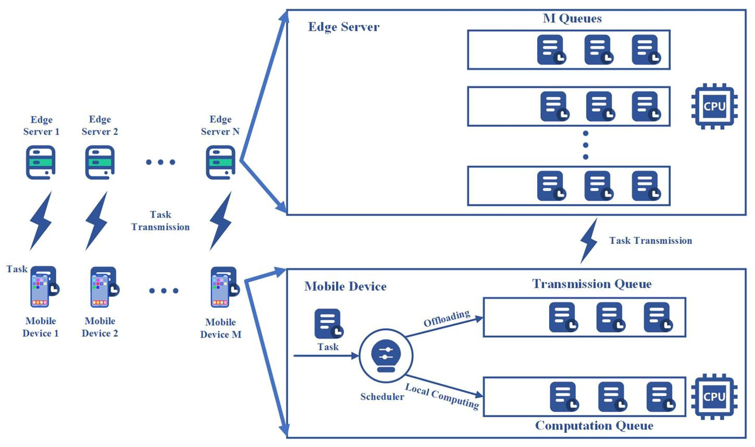
云边协同资源调度
多用户、多边缘节点环境下，卸载位置与资源分配相互耦合
动态调度流程
① 感知任务需求与截止时间
② 感知CPU/GPU、队列及链路状态
③ 选择节点并分配计算/通信资源
④ 执行反馈与在线调整
多目标优化
目标：时延、能耗与资源利用率权衡
约束：节点容量、带宽、任务截止时间
典型表达：min Σᵢ (αTᵢ + βEᵢ)
任务卸载回答“在哪里执行”，资源调度回答“使用哪些资源”。
第六章 边缘计算与云边协同
Northeastern University · Software College 19
Notes:
实际云边系统通常存在多个终端同时提交任务、多个边缘节点共享有限计算资源的情况。
此时，计算卸载需要进一步考虑资源调度。
典型调度流程：
任务感知： 获取任务计算需求、截止时间和优先级。
资源感知： 获取边缘节点CPU/GPU资源、队列长度和网络状态。
节点选择： 确定任务执行位置。
资源分配： 为任务分配CPU、GPU、内存和通信资源。
状态反馈： 根据执行结果和负载变化更新调度决策。
资源调度需要在多个目标之间权衡，例如：
\[ \min \sum_i \left(\alpha T_i+\beta E_i\right) \]
其中，\(T_i\) 为任务完成时延，\(E_i\) 为终端能耗，\(\alpha\)、\(\beta\) 为经过适当量纲归一化后的权重。实际优化还需要考虑节点容量、任务截止时间及网络带宽等约束。
本节不需要深入介绍具体优化算法，重点是让学生理解卸载决策与资源分配是相互耦合的。

Slide 21
PART 3
云边协同智能与典型应用
Cloud–Edge Collaborative Intelligence and Applications
了解云端训练、边缘推理、协同推理与典型应用场景。
Cloud–Edge–Device Collaboration

Slide 22
从边缘计算到边缘智能
Edge Intelligence：从“数据就近处理”走向“智能能力就近提供”
传统边缘计算
边缘AI推理
数据过滤、协议转换、缓存与实时处理；主要目标是减少回传和现场响应。
在边缘服务器或终端运行训练好的模型，完成目标检测、异常识别等任务。
云边协同智能
边缘智能体
云端负责训练与模型管理，边缘负责推理；必要时联合执行复杂模型。
结合感知、模型推理与工具执行，在安全约束下实现部分自主决策。
技术演进：数据处理 → AI推理 → 云边协同智能 → 边缘智能体
第六章 边缘计算与云边协同
Northeastern University · Software College
21
Notes:
边缘计算主要关注计算、存储和网络能力向数据源附近延伸，而边缘智能（Edge Intelligence）进一步将机器学习和人工智能能力部署到边缘环境，使边缘节点能够直接完成智能感知、分析和决策。
从边缘计算到边缘智能的演进：
传统边缘计算： 数据过滤、协议转换、缓存、实时数据处理。
边缘AI推理： 在边缘设备或边缘服务器运行训练好的AI模型。
云边协同智能： 在云端、边缘端和终端之间协同完成模型训练、部署、更新和推理。
边缘智能体： 在边缘侧结合感知、模型推理和工具执行，完成部分自主决策任务。
例如，传统边缘视频系统主要负责视频编码和数据转发；引入边缘智能后，系统可以直接识别车辆、行人或异常事件，仅将检测结果上传云端。
核心变化：从“数据就近处理”发展为“智能能力就近提供”。

Slide 23
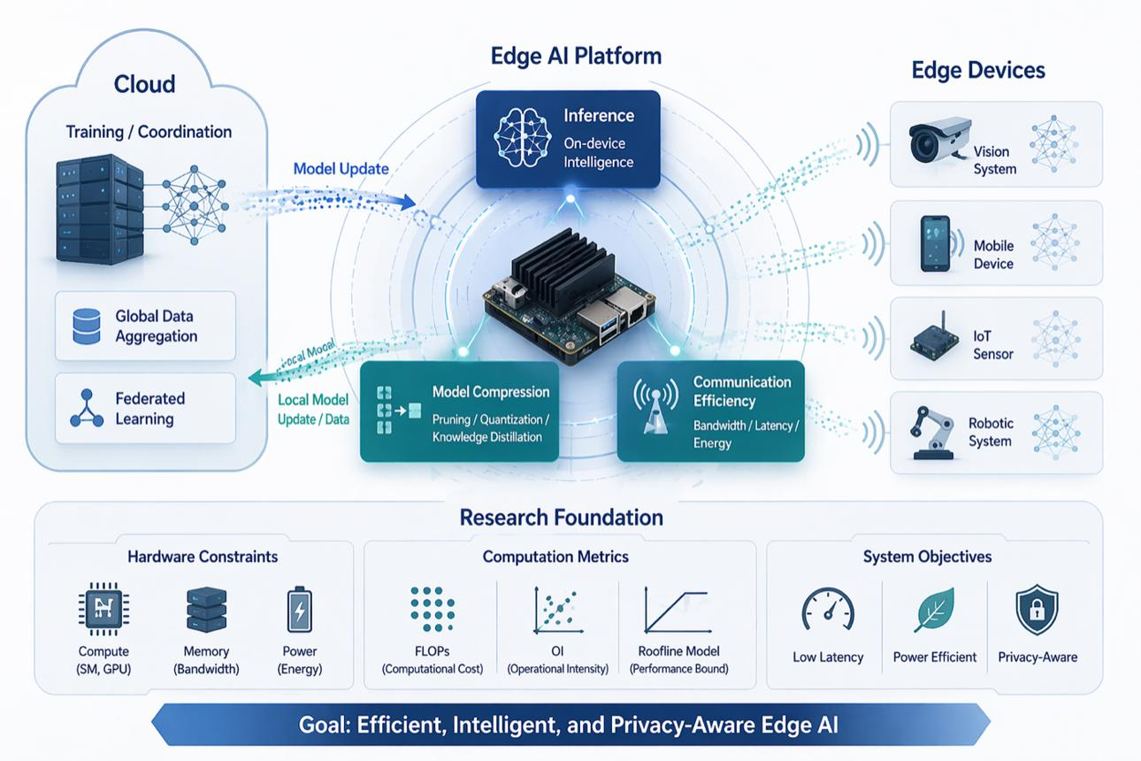
云边协同智能的基本架构
三个层次承担不同智能任务；模型协同与推理协同共同构成闭环
云端 Cloud
GPU集群训练、模型版本管理、全局优化。
边缘 Edge
模型部署、实时推理、局部分析与服务。
设备 Device
数据采集、轻量化推理与现场交互。
模型协同：训练与更新下发；推理协同：跨设备、边缘与云端分配计算。
第六章 边缘计算与云边协同
Northeastern University · Software College
22
Notes:
云边协同智能通常包含三个层次：
云端：模型训练与全局优化
利用集中式GPU集群、大规模数据集完成模型训练、验证、版本管理和全局优化。
边缘端：模型部署与实时推理
根据本地计算资源部署合适的模型，完成图像识别、异常检测、事件分析等任务。
设备端：数据采集与轻量化智能
终端负责感知数据采集，也可以运行轻量级模型，完成初步筛选、特征提取或简单决策。
两类协同关系：
模型协同：云端训练或更新模型，向边缘节点分发。
推理协同：终端、边缘与云端共同承担一个推理任务。
本页应突出：云边协同智能不仅涉及计算任务的分配，还涉及模型本身的部署、更新与执行方式。

Slide 24
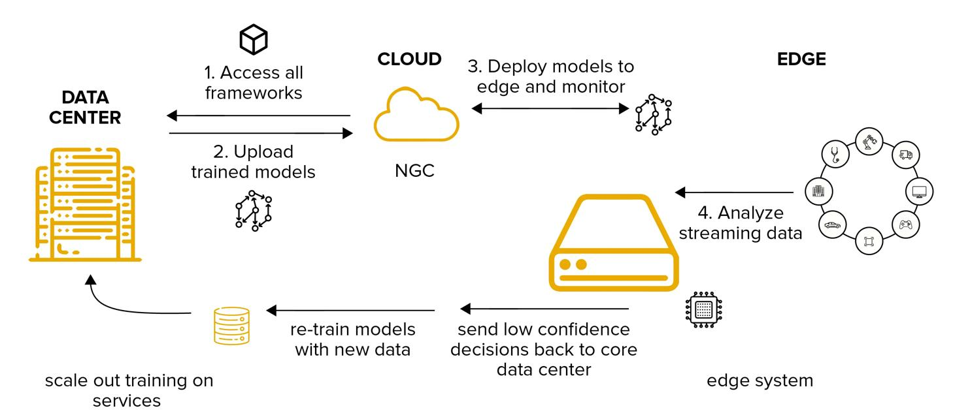
云端训练与边缘推理
Cloud Training – Edge Inference：将高成本训练与低时延推理解耦
云端：训练与管理
① 汇聚数据并训练/验证模型
② 量化或硬件适配后发布版本
③ 依据反馈进行模型迭代
边缘：推理与反馈
④ 下载并验证模型版本
⑤ 本地处理实时数据并产生告警
⑥ 上报统计、性能和必要样本
案例：工业振动数据在边缘侧异常检测；云端使用历史数据更新检测模型。
第六章 边缘计算与云边协同
Northeastern University · Software College
23
Notes:
基本工作流程：
数据采集： 边缘设备采集图像、视频或传感器数据。
模型训练： 云端利用汇聚的数据集和GPU资源训练AI模型。
模型优化： 对模型进行量化、压缩或硬件适配。
模型部署： 将模型下发至边缘节点。
实时推理： 边缘节点使用本地模型处理新数据。
模型更新： 根据模型性能和业务需求进行版本升级。
典型案例：工业设备异常检测
工业设备传感器持续采集振动、温度和电流数据。边缘节点运行异常检测模型，实时识别设备故障征兆；云端汇总历史数据，周期性更新模型并下发到各工厂边缘节点。
这种模式减少了实时推理对远程云端的依赖，但模型更新仍需要考虑设备兼容性、版本一致性和回滚机制。

Slide 25
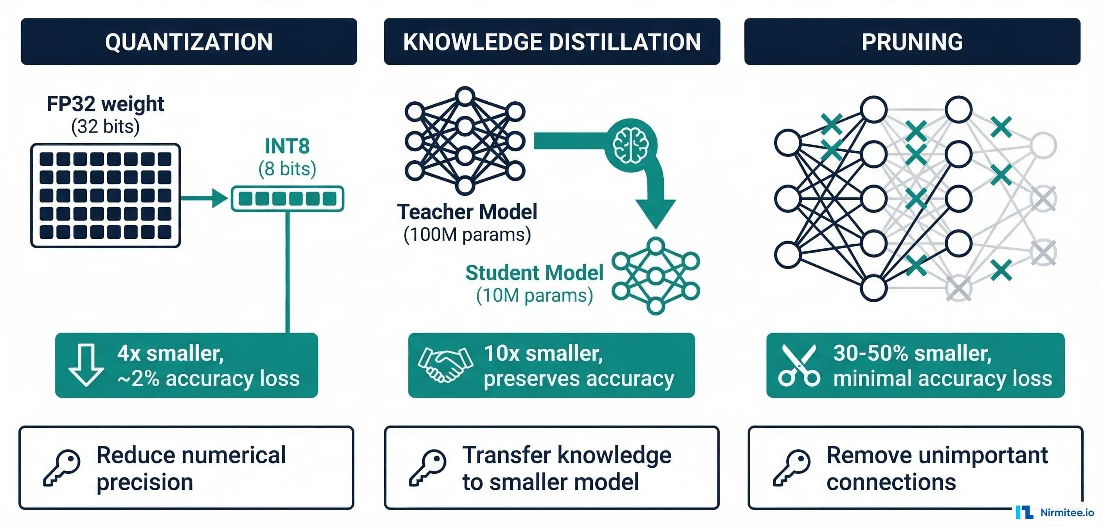
边缘AI模型部署与轻量化技术
边缘部署需要平衡模型规模、推理时延、精度与硬件适配
Quantization｜量化
使用低精度表示权重/激活值，降低内存和计算开销。
Pruning｜剪枝
去除冗余权重或通道；结构化剪枝更易获得硬件加速。
Distillation｜蒸馏
教师模型指导轻量学生模型学习，提高小模型表现。
Hardware Acceleration｜硬件加速
利用GPU/NPU及优化推理引擎改善延迟与吞吐量。
模型变小不必然等于实际推理加速：需要在目标硬件上测量时延、功耗与精度。
第六章 边缘计算与云边协同
Northeastern University · Software College
24
Notes:
边缘节点通常受到计算能力、内存容量和能耗条件的限制，因此无法直接运行所有大型AI模型。
常见模型优化方法包括：
技术 基本思想 主要作用
Quantization（量化） 使用较低精度表示权重和激活值 降低存储与计算开销
Pruning（剪枝） 删除部分冗余权重、通道或结构 减少模型规模或计算量
Knowledge Distillation（知识蒸馏） 利用大模型指导小模型训练 构建轻量化学生模型
Hardware Acceleration（硬件加速） 使用GPU、NPU等专用硬件 提高推理吞吐量或降低时延
需要说明：
模型参数量减少不一定意味着实际推理时延按比例降低。
非结构化剪枝如果缺乏硬件或运行时支持，可能难以转化为真实加速。
低精度量化可能影响模型精度，需要结合具体硬件和任务验证。
教学重点：边缘AI部署是模型性能、硬件资源、推理时延和精度之间的综合权衡。

Slide 26
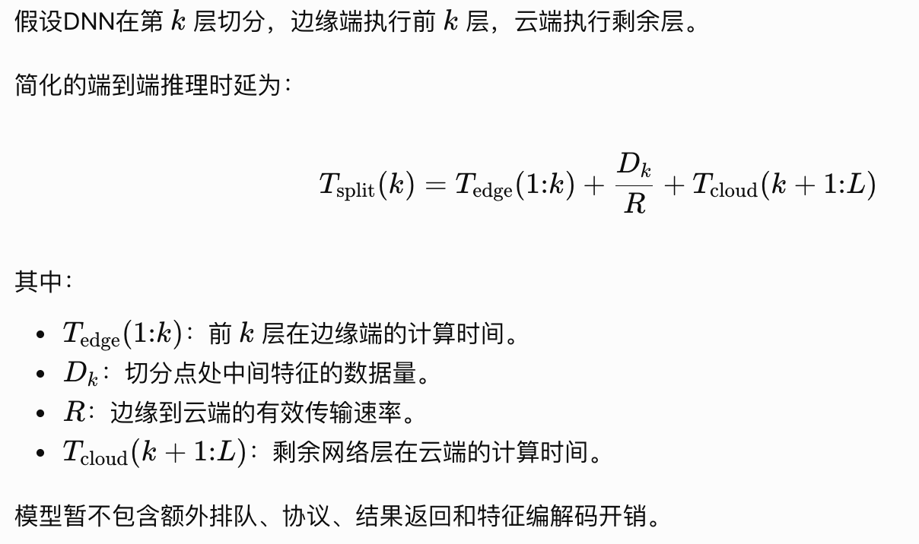
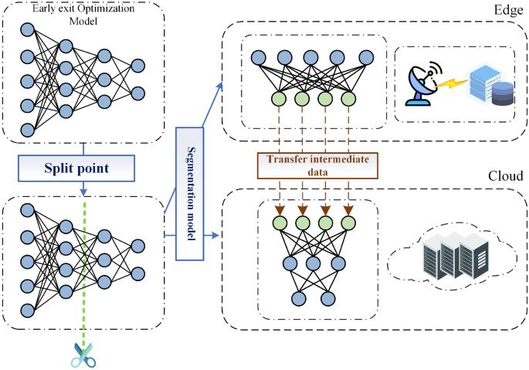
云边协同推理：DNN模型切分
将网络划分为边缘前半段与云端后半段，以中间特征进行跨层协作
基本执行过程
边缘：运行第1～k层并提取特征
传输：上传第k层中间特征
云端：运行第k+1～L层并返回结果
切分点k决定什么？
• 边缘与云端各自计算量
• 中间特征大小与传输时间
• 边缘内存占用及端到端时延
• 网络波动下的推理稳定性
关键提醒：中间特征不一定比原始输入小；切分点需结合网络与计算资源选择。
第六章 边缘计算与云边协同
Northeastern University · Software College
25
Notes:
当完整AI模型无法高效部署在终端或边缘节点时，可以考虑模型切分（DNN Partitioning）与协同推理。
基本思想：
将深度神经网络划分为前后两个计算部分，分别部署在边缘端和云端。
例如，神经网络包含 \(L\) 层，选择第 \(k\) 层作为切分点：
边缘端执行第1至第 \(k\) 层。
将第 \(k\) 层输出的中间特征上传到云端。
云端执行第 \(k+1\) 至第 \(L\) 层。
将最终推理结果返回边缘端或终端。
与直接上传原始输入不同，协同推理传输的是中间特征表示。但中间特征的数据量并不一定小于原始输入，实际效果取决于切分位置和特征压缩方式。
关键问题：切分点应该选择在哪里？
切分位置会影响边缘计算量、云端计算量、中间特征大小以及端到端推理时延。
DNN Partitioning for Cooperative Inference in Edge Intelligence: Modeling, Solutions, Toolchains
Authors: Yuntao Hao, Nan Ding, Weiguo Xia, Hongwei Ge, Li XuAuthors Info & Claims
ACM Computing Surveys, Volume 58, Issue 8
Article No.: 204, Pages 1 - 34
https://doi.org/10.1145/3786145
假设DNN在第 \(k\) 层切分，边缘端执行前 \(k\) 层，云端执行剩余层。
简化的端到端推理时延为：
\[ T_{\mathrm{split}}(k)= T_{\mathrm{edge}}(1{:}k) +\frac{D_k}{R} +T_{\mathrm{cloud}}(k+1{:}L) \]
其中：
\(T_{\mathrm{edge}}(1{:}k)\)：前 \(k\) 层在边缘端的计算时间。
\(D_k\)：切分点处中间特征的数据量。
\(R\)：边缘到云端的有效传输速率。
\(T_{\mathrm{cloud}}(k+1{:}L)\)：剩余网络层在云端的计算时间。
模型暂不包含额外排队、协议、结果返回和特征编解码开销。
切分点的选择需要考虑：
边缘节点可用算力与内存。
中间特征的数据量。
云边链路带宽与时延。
云端资源负载。
任务时延约束与模型精度要求。
例如，某一切分点虽然能够减少边缘计算量，但产生了较大的中间特征，可能导致传输时间明显增加。
因此，协同推理需要联合优化模型切分与资源分配，而不是简单地将模型平均分成两部分。

Slide 27
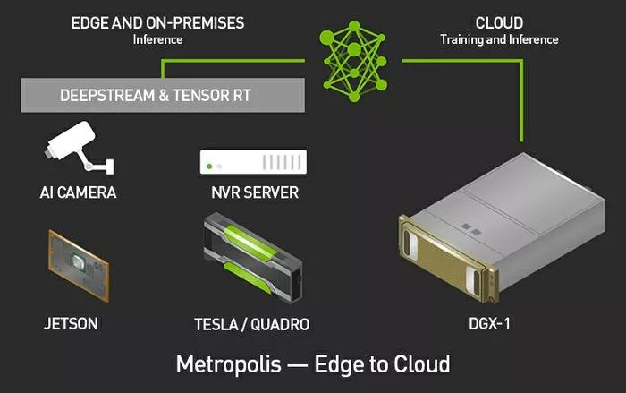
案例：智能交通视频分析
路侧实时识别与云端全局分析形成分层智能处理闭环
Device｜摄像头
采集视频、编码与必要的初步处理。
Edge｜路侧节点
目标检测、交通事件识别、本地告警。
Cloud｜管理平台
跨区域交通分析、模型训练与版本更新。
实时业务流：摄像头→边缘推理→本地告警；模型流：云端训练→下发→边缘部署。
第六章 边缘计算与云边协同
Northeastern University · Software College
27
Notes:
应用场景： 智慧城市在多个交通路口部署摄像头，需要实时识别车辆、行人和异常交通事件。
系统架构：
设备端： 摄像头采集实时视频，完成视频编码和必要的初步处理。
边缘端： 运行目标检测模型，输出车辆数量、目标位置、事件类型等信息。
云端： 汇总多个路口的数据，执行全局交通分析、模型训练和版本管理。
两类典型数据流：
实时业务流：摄像头 → 边缘推理 → 本地告警或交通控制。
模型更新流：边缘数据反馈 → 云端训练与验证 → 模型下发 → 边缘部署。
技术价值：
通过边缘推理减少原始视频持续回传的需求，并支持本地实时响应；云端则保留大规模训练和跨区域协同分析的优势。
但对于需要全量录像留存或远程复核的业务，原始视频仍可能需要按策略上传或存储，不能简单认为边缘推理能够完全消除视频传输。

Slide 28
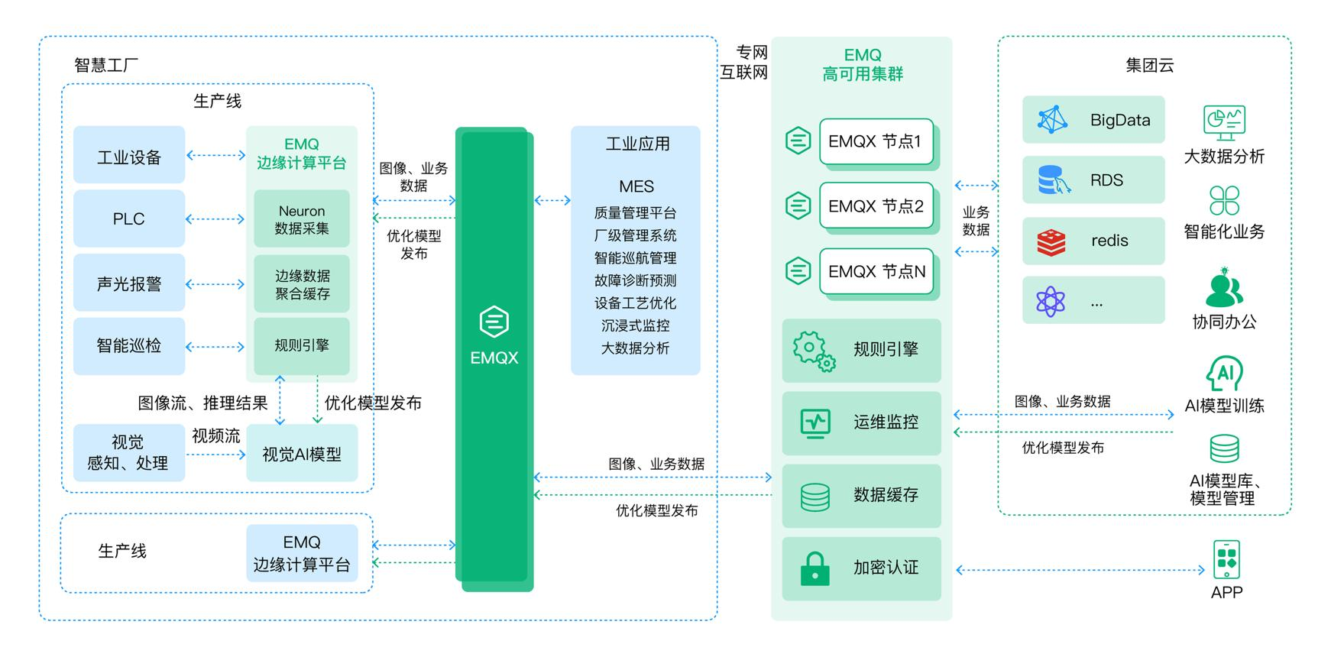
案例：工业物联网中的云边协同
将现场实时异常检测与云端长期分析、模型更新结合
设备端：感知与控制
温度、振动、电流采集；PLC执行现场控制。
边缘端：实时分析
数据过滤、时序处理、异常检测与本地告警。
云端：全局优化
长期历史数据、预测性维护模型与跨工厂分析。
安全关键的硬实时控制应由满足实时性与安全要求的专用控制系统承担。
第六章 边缘计算与云边协同
Northeastern University · Software College
28
Notes:
应用场景： 智能工厂需要对生产设备的温度、振动、电流等数据进行实时监测，及时发现异常工况。
设备端：
传感器和PLC采集设备运行数据，执行必要的现场控制。
边缘端：
工业网关和边缘服务器完成数据过滤、时序分析、异常检测和本地告警。
云端：
集中存储长期历史数据，进行设备健康分析、预测性维护模型训练和跨工厂生产优化。
云边协同的主要作用：
将实时性要求高的异常检测放在边缘端执行。
将计算量大、时间跨度长的分析任务放在云端。
根据模型更新和设备状态变化，实现边缘侧检测能力的持续改进。
需要注意，工业现场的安全关键控制通常仍应由满足实时性和安全要求的专用控制系统承担，不能直接将一般云边平台视为硬实时控制系统。

Slide 29
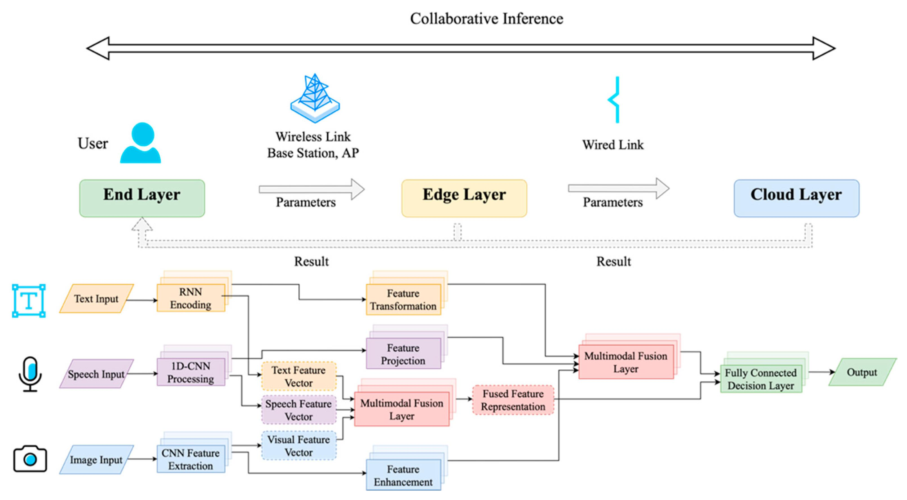
边缘智能的发展趋势
从轻量化单模型推理走向跨云、边、端的协同智能系统
云边端一体化
统一资源、应用、模型管理与跨层部署。
边缘大模型
量化、压缩和异构加速支持部分模型本地运行。
协同大模型推理
按算力、带宽与任务约束划分推理负载。
边缘智能体
结合本地感知、模型推理与受控工具执行。
仍需解决：异构资源、网络波动、模型安全、数据隐私与分布式运维复杂性。
第六章 边缘计算与云边协同
Northeastern University · Software College
29
Notes:
边缘智能正从单一模型的本地推理，逐步发展到更加复杂的云边端协同智能系统。
趋势一：云边端一体化
统一管理分布在云、边、端的计算资源、应用和AI模型，支持跨层次部署和协同执行。
趋势二：边缘大模型
通过量化、模型压缩、推理加速和异构计算，使部分大模型能力能够在边缘设备或边缘服务器上运行。
趋势三：云边协同大模型推理
根据模型规模、推理任务、网络带宽和算力条件，在云端与边缘端之间分配模型执行负载。
趋势四：边缘智能体
将本地感知、模型推理、工具调用和任务执行结合起来，使边缘系统能够在一定权限和安全约束下完成自主任务。

Slide 30
本章小结与课堂思考
将云边端架构、任务卸载与协同推理综合应用于真实场景
体系结构
计算协同
智能协同
Cloud–Edge–Device：计算资源与职责如何分层？
Computation Offloading：任务在哪里执行？
Collaborative Inference：模型如何跨层运行？
课堂思考｜200台摄像头的智慧园区
① 摄像头、边缘GPU服务器、云平台应分别承担哪些任务？
② 边缘GPU资源不足时，如何调整任务卸载策略？
③ 云边协同推理的切分点应考虑哪些因素？
④ 云边网络中断时，哪些服务必须在本地继续运行？
综合能力：根据任务时延、数据规模、网络状态和算力条件设计合理的云边协同方案。
第六章 边缘计算与云边协同
Northeastern University · Software College
30

